Slide 1
SLAM

Slide 2
Обзор
Что мы уже умеем?
Отображать точки из 3D в 2D и обратно
Преобразовывать 3D точки между камерами
Матчить точки между изображениями
Чему мы хотим научиться?
Находить позы камер
Находить глубины точек

Slide 3
О чем будем говорить?
Немного о трансформациях SE(3)
Эпиполярная геометрия, существенная матрица
Восстановление позы по матчам точек
Восстановление 3D точек по найденной позе
Восстановление позы по матчам точек с глубиной
Шум

Slide 4
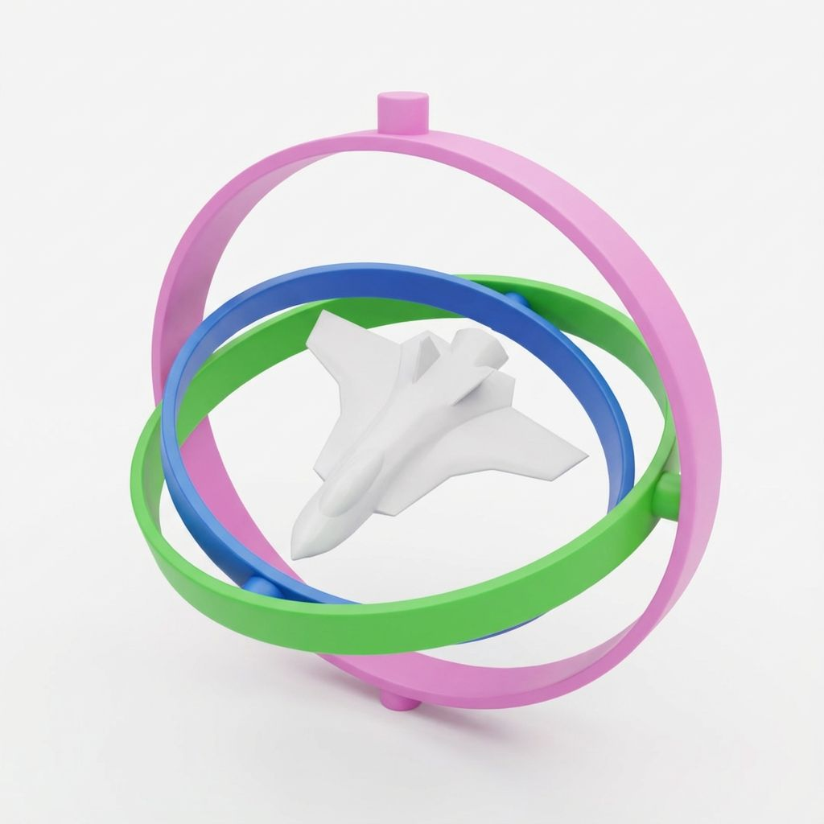
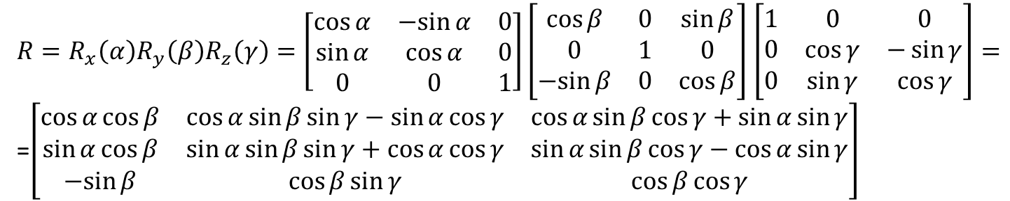



SE(3)
Для описания положения камеры
В пространстве могут использоваться:
SE(3)
Quaternion + translation
Euler angles + translation (Gimbal lock)
Отличаются только описанием вращения,
которые могут преобразовываться друг в друга
$$yaw$$
$$pitch$$
$$roll$$
$R=R_{x}\left(α\right)R_{y}\left(β\right)R_{z}\left(γ\right)=\left[\begin{matrix}\cos{α} & −sin{α} & 0 \\ \sin{α} & \cos{α} & 0 \\ 0 & 0 & 1\end{matrix}\right]\left[\begin{matrix}\cos{β} & 0 & \sin{β} \\ 0 & 1 & 0 \\ −sin{β} & 0 & \cos{β}\end{matrix}\right]$ $\left[\begin{matrix}1 & 0 & 0 \\ 0 & \cos{γ} & −\sin{γ} \\ 0 & \sin{γ} & \cos{γ}\end{matrix}\right]=$
=$\left[\begin{matrix}\cos{α}\cos{β} & \cos{α}\sin{β}{\sin{γ−\sin{α\cos{γ}}}} & \cos{α}\sin{β}{\cos{γ+\sin{α\sin{γ}}}} \\ \sin{α\cos{β}} & \sin{α}\sin{β}{\sin{γ+\cos{α}\cos{γ}}} & \sin{α}\sin{β}{\cos{γ−\cos{α\sin{γ}}}} \\ −sin{β} & \cos{β}\sin{γ} & \cos{β}\cos{γ}\end{matrix}\right]$

Slide 5




SE(3). Из мира в камеру и наоборот.
$$P_{world}=P_{world−camera}⋅P_{camera}$$
$$P_{camera}=T_{camera−world}⋅P_{world}$$
Tcw
camera
$$T_{world−camera}={(T_{camera−world})}^{−1}$$
world
$$T_{camera−world}=\left(\begin{matrix}R_{cw} & t_{cw} \\ 0 & 1\end{matrix}\right)$$
Twc
Pc
$$T_{world−camera}=\left(\begin{matrix}R_{cw}^{T} & −R_{cw}^{T}⋅t_{cw} \\ 0 & 1\end{matrix}\right)$$
Pw
P
$$R^{T}R=I⇒R^{T}=R^{−1}$$
Ортогональность – свойство матриц вращения

Slide 6
SE(3). Основные операции.
camera 1
camera 2
camera 3
T c1_c2
T c2_c3
T c1_c3
$$T_{camera1−camera3}=T_{camera1−camera2}⋅T_{camera2−camera3}$$

Slide 7
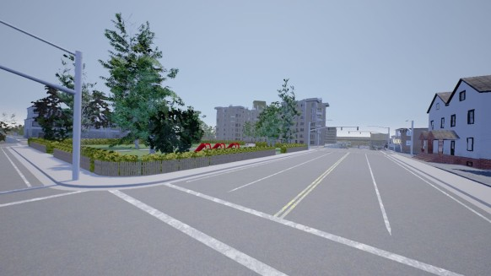
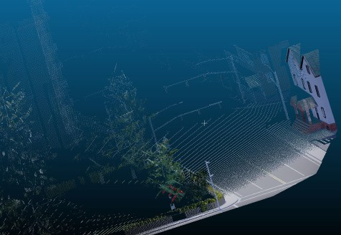
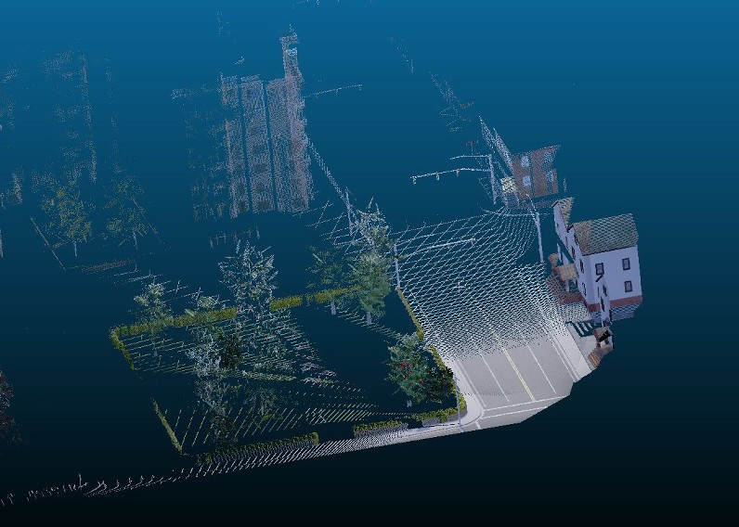
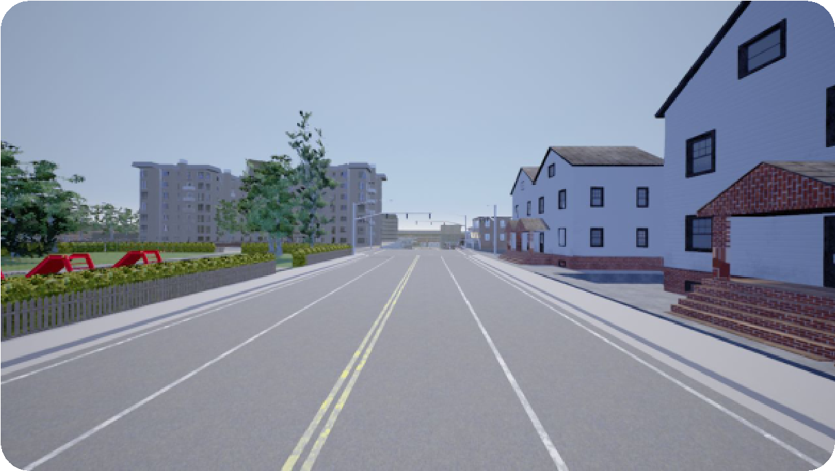
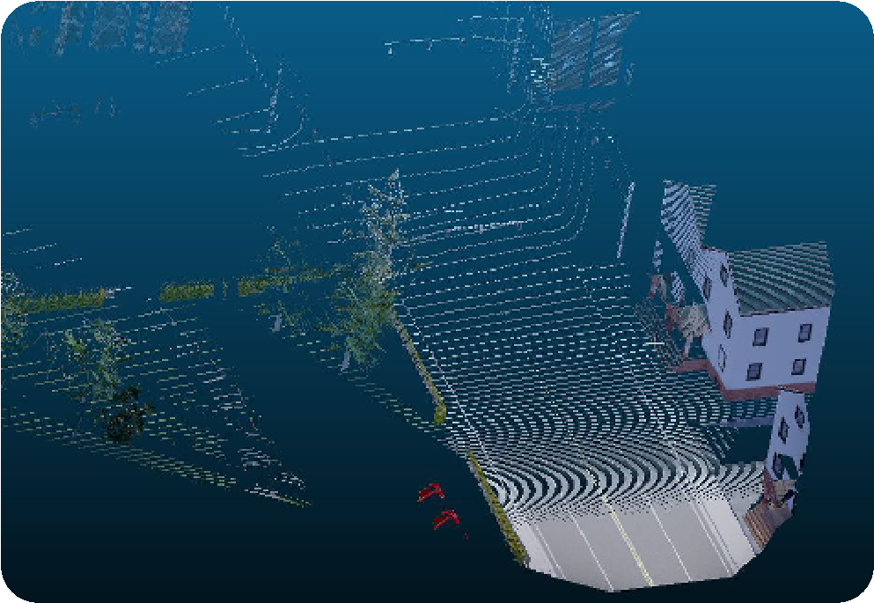
Формулировка проблемы
Depth map 1
R, t
Depth map 2

Slide 8
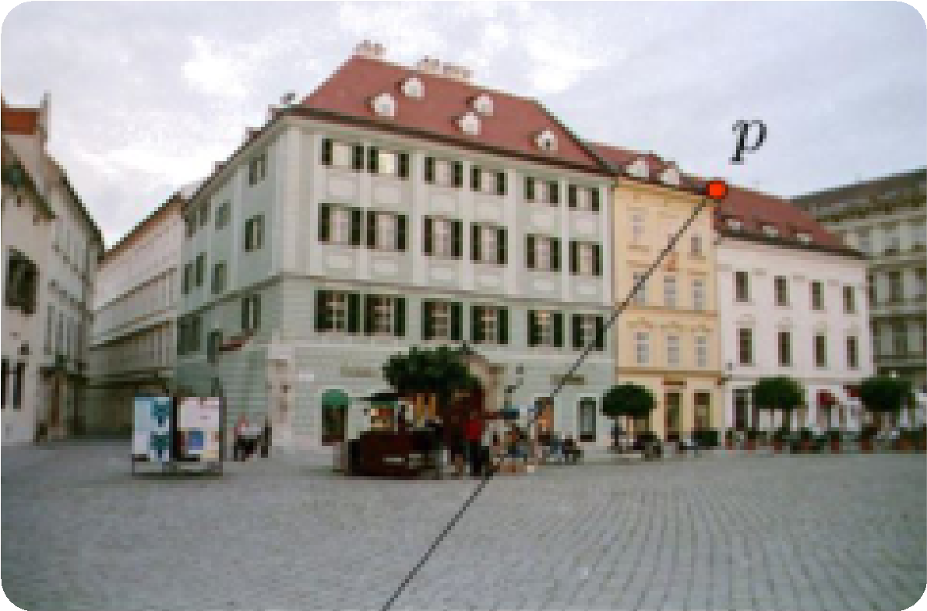
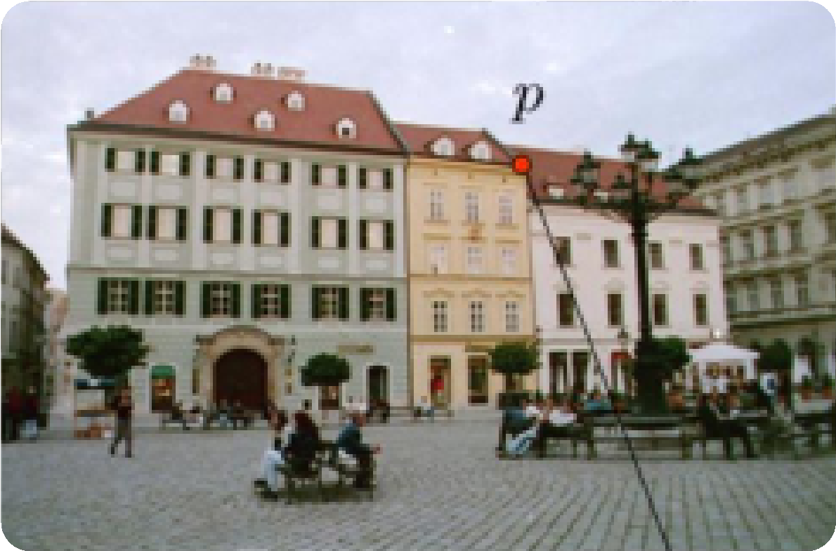

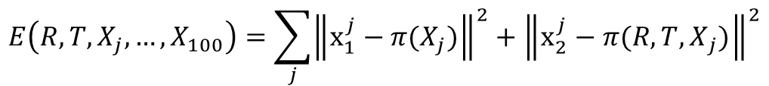




Формулировка проблемы
В целом 3D-реконструкция
представляет собой сложную задачу.
Если нам дано два вида со 100
Характерными точками в каждом из них, то у нас есть 200 координат точек в 2D.
$$x_{1}$$
$$x_{2}$$
$$O_{1}$$
$$R,$$
t
Цель состоит в том, чтобы оценить:
$$O_{2}$$
$$E\left(R,T,X_{j},…,X_{100}\right)=\sum_{j}{{\left\|x_{1}^{j}−π(X_{j})\right\|}^{2}+{\left\|x_{2}^{j}−π({R,T,X}_{j})\right\|}^{2}}$$

Slide 9
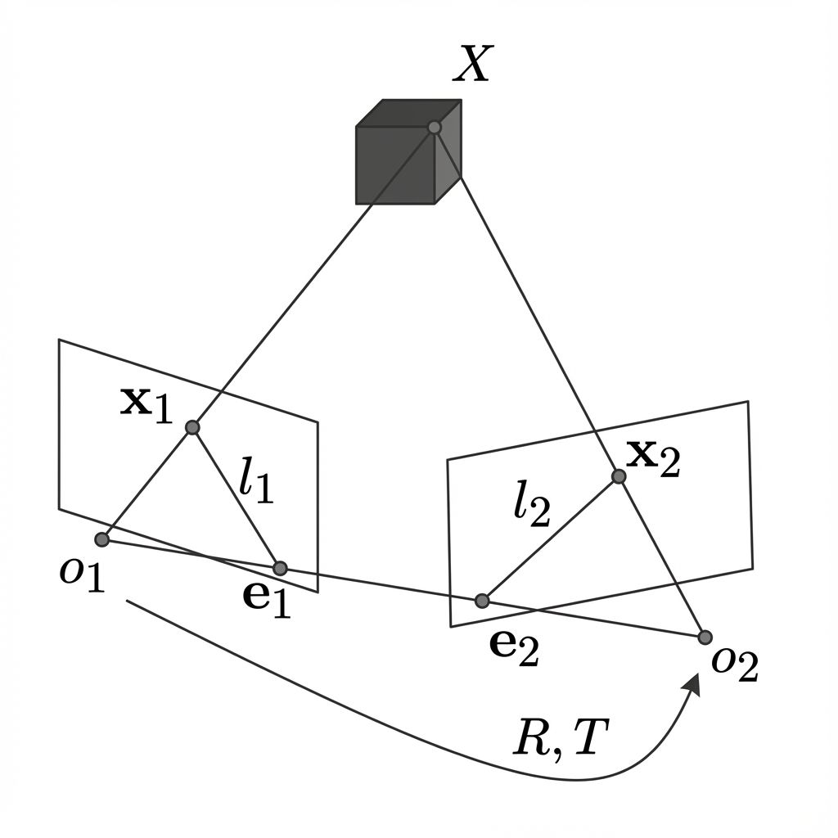








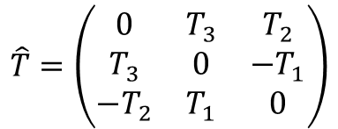
Эпиполярная геометрия
$x_{1}−$ луч на первой камере (back-project от фичи 1)
$λ_{1}−$глубина точки на первой камере
$x_{2}−$ луч на второй камере (back-project от фичи 2)
$λ_{2}−$ глубина точки на второй камере
3D точка в первой
и второй камерах
$$λ_{1}x_{1}=X$$
$$λ_{2}x_{2}=RX+T$$
Подставляем X из первого
уравнения во второе
$$λ_{2}x_{2}=R(λ_{1}x_{1})+T$$
$$\hat{T}=\left(\begin{matrix}0 & T_{3} & T_{2} \\ T_{3} & 0 & −T_{1} \\ −T_{2} & T_{1} & 0\end{matrix}\right)$$
$$λ_{2}{\hat{T}x}_{2}=λ_{1}{\hat{T}Rx}_{1}$$
$$\hat{T}v≡T×v$$
$$x_{2}^{T}{\hat{T}Rx}_{1}=0$$
epipolar constraint

Slide 10




Существенная матрица
Epipolar constraint предоставляет отношение между
двумя 2D точками. Здесь больше не нужна 3D точка.
$$x_{2}^{T}{\hat{T}Rx}_{1}=0$$
epipolar constraint
$$E=\hat{T}R ∈ℝ^{3×3}$$
– существенная матрица (Essential matrix)
$$E=UΣV^{T}$$
$$Σ=diag\left\{σ,σ,0\right\}$$

Slide 11

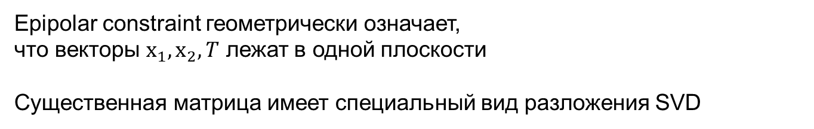

Существенная матрица
Свойства существенной матрицы:
Epipolar constraint геометрически означает,
что векторы $x_{1},x_{2},T$ лежат в одной плоскости
Существенная матрица имеет специальный вид разложения SVD
Как получить вращение и перемещение из существенной матрицы?
$$\left({\hat{T}}_{1},R_{1}\right)=\left(UR_{Z}\left(+\frac{π}{2}\right)ΣU^{T},UR_{Z}^{T}\left(+\frac{π}{2}\right)V^{T}\right)$$
$$\left({\hat{T}}_{2},R_{2}\right)=\left(UR_{Z}\left(−\frac{π}{2}\right)ΣU^{T},UR_{Z}^{T}\left(−\frac{π}{2}\right)V^{T}\right)$$

Slide 12



Базовый алгоритм реконструкции
Восстановить существенную матрицу
из набора фич на левой и правой картинке
$${\left(x_{2}^{T}\right)}_{i}E{\left(x_{1}\right)}_{i}=0$$
Восстановить $R$, $T$ из существенной матрицы
$$\left({\hat{T}}_{1},R_{1}\right)=\left(UR_{Z}\left(+\frac{π}{2}\right)ΣU^{T},UR_{Z}^{T}\left(+\frac{π}{2}\right)V^{T}\right)$$
$$\left({\hat{T}}_{2},R_{2}\right)=\left(UR_{Z}\left(−\frac{π}{2}\right)ΣU^{T},UR_{Z}^{T}\left(−\frac{π}{2}\right)V^{T}\right)$$

Slide 13
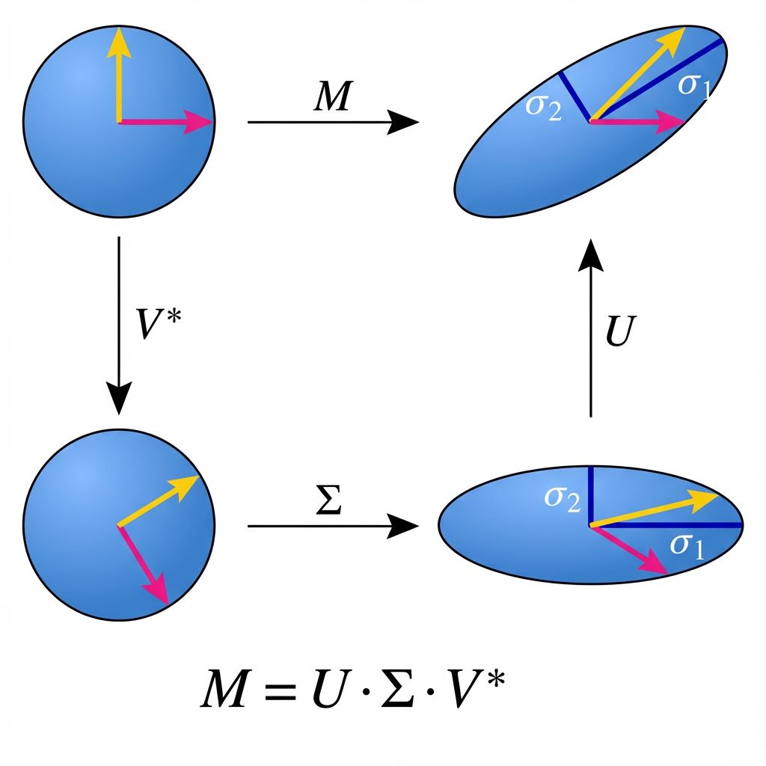
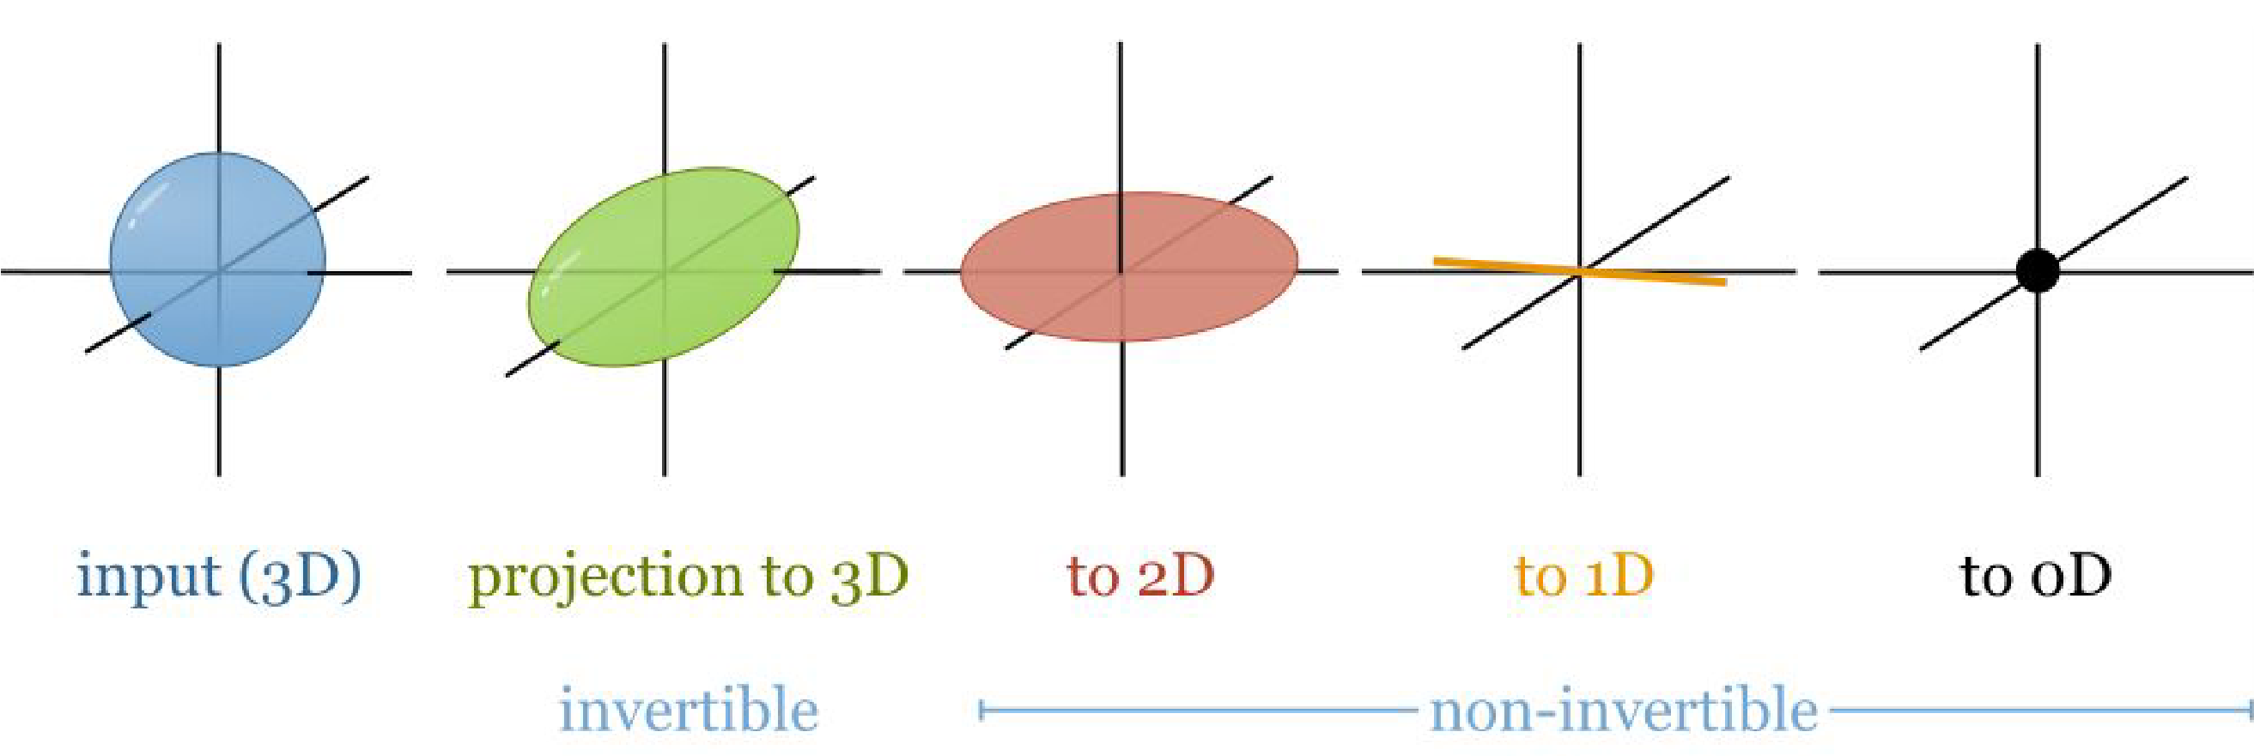
Singular Value Decomposition

Slide 14





8-точечный алгоритм
(The Eight-Point Linear Algorithm)
Перепишем немного epipolar constraint.
Представим существенную матрицу
E в виде вектора.
$$E^{s}={\left(e_{11},e_{21},e_{31},e_{12},e_{22},e_{32},e_{13},e_{23},e_{33}\right)}^{T}∈ℝ^{9}$$
Так же введем комбинацию
векторов $x_{1}$и $x_{2}$
$$a={\left(x_{1}x_{2},{x_{1}y}_{2},x_{1}z_{2},{y_{1}x}_{2},{y_{1}y}_{2},{y_{1}z}_{2},z_{1}x_{2},{z_{1}y}_{2},{z_{1}z}_{2}\right)}^{T}∈ℝ^{9}$$
$$x_{i}=\left(x_{i},y_{i},z_{i}\right)$$
Тогда epipolar constraint можно переписать
$$x_{2}^{T}Ex_{1}=a^{T}E^{s}=0$$
$χ^{T}E^{s}=0$,
$$χ^{T}={\left(a^{1},a^{2},…,a^{n}\right)}^{T}$$

Slide 15






8-точечный алгоритм
(The Eight-Point Linear Algorithm)
Полученная матрица $E^{s}$ в общем случае не является
существенной матрицей, так как не удовлетворяет
ее свойствам. Самый простой способ $−$ найти
ближайшую существенной к найденной $E^{s}$
Ближайшая матрица по норме Фробениуса
$${\left\|E−E^{s}\right\|}_{f}^{2}$$
$$E^{s}=U∙diag\left\{σ_{1},σ_{2},σ_{3}\right\}∙V^{T}$$
$$E^{s}=U∙diag\left\{σ_{1},σ_{2},σ_{3}\right\}∙V^{T}$$
$$σ_{1}≥σ_{2}≥σ_{3}$$
$$σ=\frac{σ_{1}+σ_{2}}{2}$$
На деле, так как $E$ определена с точностью до умножению на константу, то можно принять $σ=1$

Slide 16





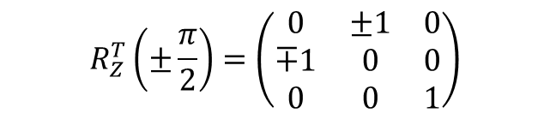




Eight-Point Algorithm (Longuet-Higgins ’81)
Дан набор лучей $x_{1},x_{2}, n≥8$ Эти 3D лучи получены путем обратной проекции 2D фич
Посчитать приближение
существенной матрицы
$$a={\left(x_{1}x_{2},{x_{1}y}_{2},x_{1}z_{2},{y_{1}x}_{2},{y_{1}y}_{2},{y_{1}z}_{2},z_{1}x_{2},{z_{1}y}_{2},{z_{1}z}_{2}\right)}^{T}∈ℝ^{9}$$
Ищем ближайшую существенную матрицу
$$χ ={\left(a^{1},a^{2},…,a^{n}\right)}^{T}$$
$$E^{s}=U∙diag\left\{σ_{1},σ_{2},σ_{3}\right\}∙V^{T}$$
$χ E^{s}=0$,
$$SVDχ=U_{χ}Σ_{χ}V_{χ}^{T}$$
$E^{s}$ – последний столбец $V_{χ}$
$$E=U∙diag\left\{1,1,0 \right\}∙V^{T}$$
$$σ_{1}≥σ_{2}≥σ_{3}$$
$E^{s}$ – превращаем из вектор 9 в матрицу $3×3$
Восстанавливаем $R$ и $T$ из $E$
$$R_{Z}^{T}\left(±\frac{π}{2}\right)=\left(\begin{matrix}0 & ±1 & 0 \\ ∓1 & 0 & 0 \\ 0 & 0 & 1\end{matrix}\right)$$
Только одно из этих 4x решений даст адекватное положение точек при триангуляции
$R=UR_{Z}^{T}\left(±\frac{π}{2}\right)V^{T}$,
$$\hat{T}=UR_{Z}\left(±\frac{π}{2}\right)ΣU^{T}$$

Slide 17
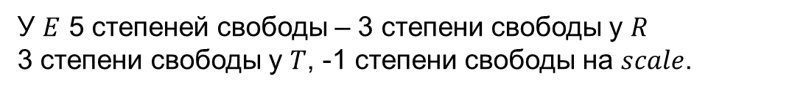
Минимальные задачи
8 точечная задача – не минимальная.
У $E$ 5 степеней свободы – 3 степени свободы у $R$
3 степени свободы у $T$, -1 степени свободы на $scale$.
Примеры минимальных задач:
5-pt algorithm – relative pose
6-pt algorithm – relative pose and focal length

Slide 18
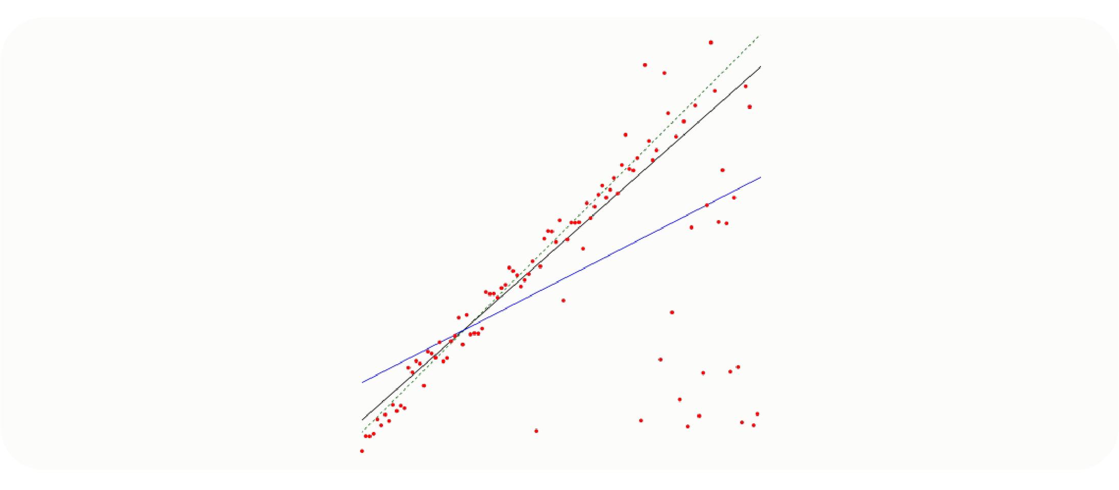
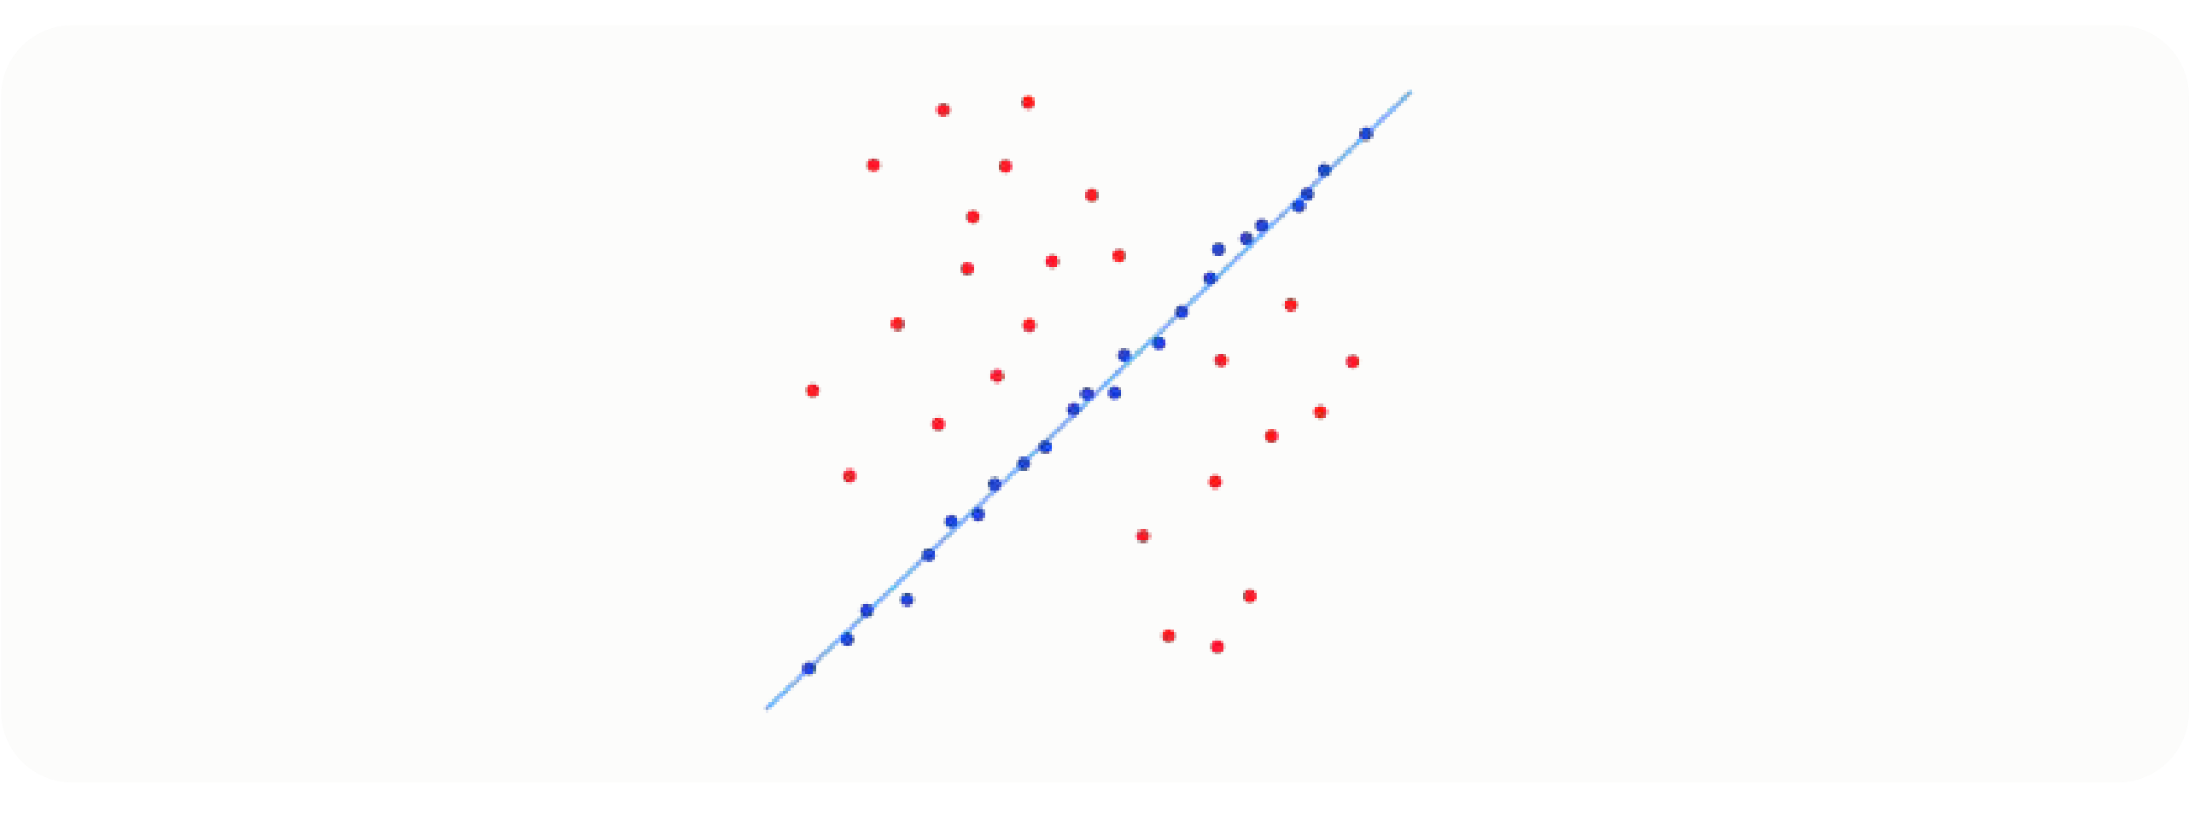
Много точек для минимальных задач
Что если мы нашли много матчей между изображениями,
но хотим использовать 5pt алгоритм
Метод наименьших квадратов
RANSAC
Решить какую-нибудь
оптимизационную задачу
(примерно это мы сделали в 8pt алгоритме)
Взять 5 случайных точек, посчитать R и T, посчитать количество инлаеров. Продолжать так до тех пор, пока не найдется максимальное количество инлаеров.

Slide 19


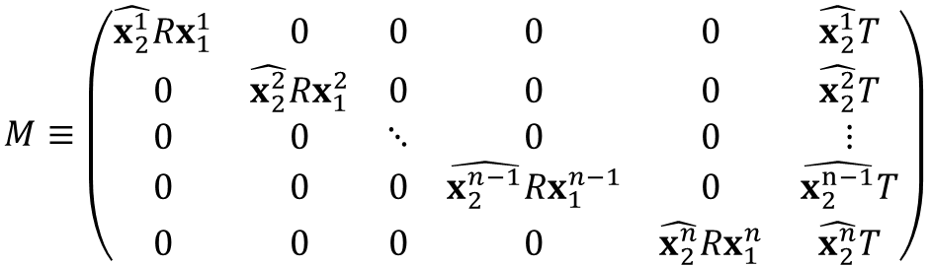
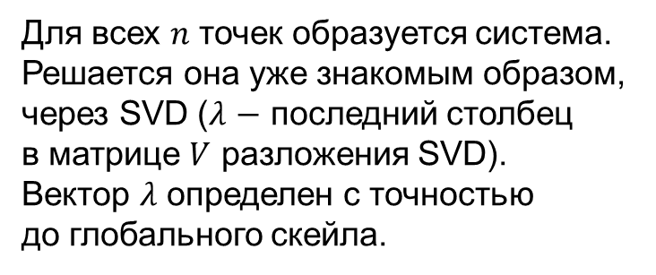


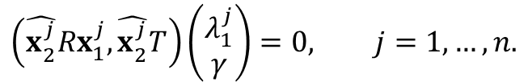
Восстановление точек
Мы восстановили $E$, а из него $R$ и $T$ с точностью до скейла. Возвращаемся к набору точек (точнее, лучей).
$$λ_{2}^{j}x_{2}^{j}=λ_{1}^{j}Rx_{1}^{j}+γT, j=1,…,n,$$
добавляем $γ$ как скейл, в остальном это просто трансформация точки $j$
$$λ_{1}^{j}{\hat{x_{2}^{j}}Rx}_{1}^{j}+γ\hat{x_{2}^{j}}T=0, j=1,…,n,$$
домножаем все на $\hat{x_{2}^{j}}$
$$\left({\hat{x_{2}^{j}}Rx}_{1}^{j},\hat{x_{2}^{j}}T\right)\left(\begin{matrix}λ_{1}^{j} \\ γ\end{matrix}\right)=0, j=1,…,n.$$
превращаем в линейную систему
$$\vec{λ}={\left(λ_{1}^{1},λ_{1}^{2},…,λ_{1}^{n},γ\right)}^{T}∈ℝ^{n+1}$$
вектор $λ$ – это столбец из всех глубин и в конце скейл
$$M≡\left(\begin{matrix}{\hat{x_{2}^{1}}Rx}_{1}^{1} & 0 & 0 & 0 & 0 & \hat{x_{2}^{1}}T \\ 0 & {\hat{x_{2}^{2}}Rx}_{1}^{2} & 0 & 0 & 0 & \hat{x_{2}^{2}}T \\ 0 & 0 & ⋱ & 0 & 0 & ⋮ \\ 0 & 0 & 0 & {\hat{x_{2}^{n−1}}Rx}_{1}^{n−1} & 0 & \hat{x_{2}^{n−1}}T \\ 0 & 0 & 0 & 0 & {\hat{x_{2}^{n}}Rx}_{1}^{n} & \hat{x_{2}^{n}}T\end{matrix}\right)$$
Для всех $n$ точек образуется система.
Решается она уже знакомым образом,
через SVD ($λ$ $−$ последний столбец
в матрице $V$ разложения SVD).
Вектор $λ$ определен с точностью
до глобального скейла.
$$M\vec{λ}=0$$

Slide 20
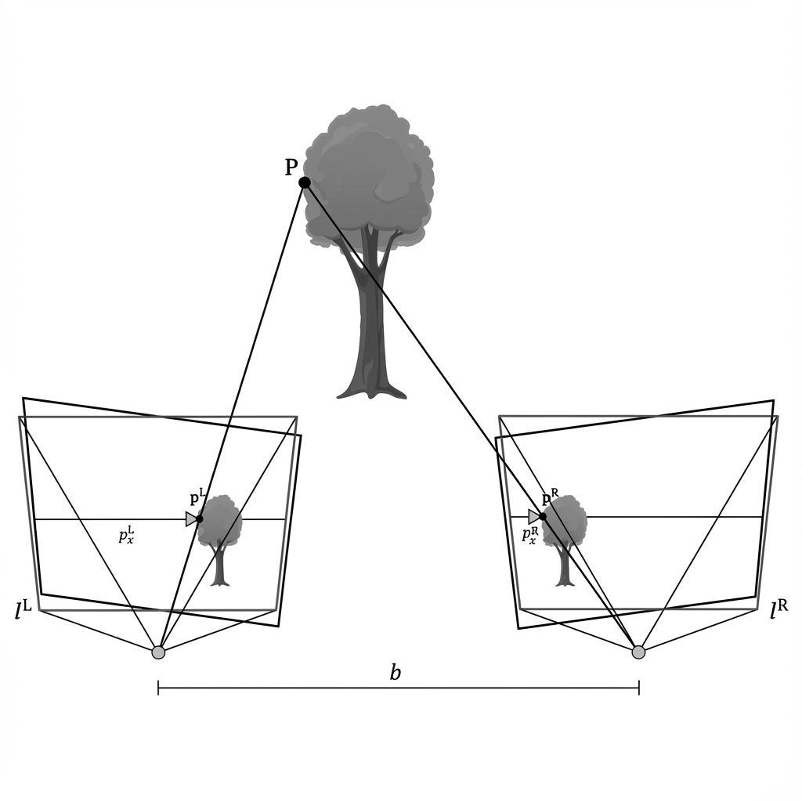
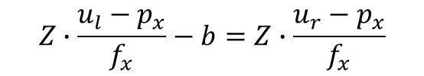
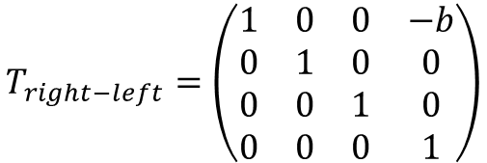
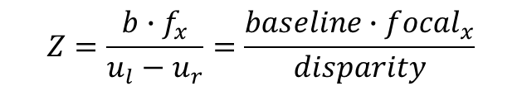
Пример: стереокамера
$$T_{right−left}=\left(\begin{matrix}1 & 0 & 0 & −b \\ 0 & 1 & 0 & 0 \\ 0 & 0 & 1 & 0 \\ 0 & 0 & 0 & 1\end{matrix}\right)$$
$$x_{left}→\left(\begin{matrix}u_{l} \\ v_{l} \\ 1\end{matrix}\right)→\left(\begin{matrix}\frac{1}{f_{x}} & 0 & −\frac{p_{x}}{f_{x}} \\ 0 & \frac{1}{f_{y}} & −\frac{p_{y}}{f_{y}} \\ 0 & 0 & 1\end{matrix}\right)∙\left(\begin{matrix}u_{l} \\ v_{l} \\ 1\end{matrix}\right)=\left(\begin{matrix}\frac{u_{l}−p_{x}}{f_{x}} \\ \frac{v_{l}−p_{y}}{f_{y}} \\ 1\end{matrix}\right)→\left(\begin{matrix}Z∙\frac{u_{l}−p_{x}}{f_{x}} \\ Z∙\frac{v_{l}−p_{y}}{f_{y}} \\ Z\end{matrix}\right)→T_{right−left}∙\left(\begin{matrix}Z∙\frac{u_{l}−p_{x}}{f_{x}} \\ Z∙\frac{v_{l}−p_{y}}{f_{y}} \\ Z\end{matrix}\right)=\left(\begin{matrix}Z∙\frac{u_{l}−p_{x}}{f_{x}}−b \\ Z∙\frac{v_{l}−p_{y}}{f_{y}} \\ Z\end{matrix}\right)=\left(\begin{matrix}Z∙\frac{u_{r}−p_{x}}{f_{x}} \\ Z∙\frac{v_{r}−p_{y}}{f_{y}} \\ Z\end{matrix}\right)$$
Координаты
пикселя слева
Unproject пикселя слева
Луч от
пикселя слева
3D точка
в левой камере
3D точка в правой камере
3D точка в правой
камере через пиксель
$$Z∙\frac{u_{l}−p_{x}}{f_{x}}−b=Z∙\frac{u_{r}−p_{x}}{f_{x}}$$
$$Z=\frac{b∙f_{x}}{u_{l}−u_{r}}=\frac{baseline∙{focal}_{x}}{disparity}$$
Восстановление глубины
из стереопары

Slide 21


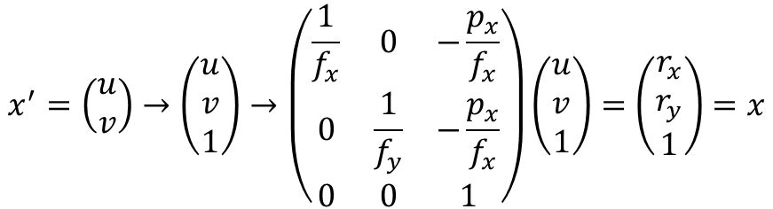

Фундаментальная матрица
$$x_{2}^{T}\hat{T}Rx_{1}=0 ⇔ {{x′}_{2}^{T}K}^{−T}\hat{T}RK^{−1}{x′}_{1}^{}=0$$
Это луч, back-project от фичи
Это 2D фича, в однородных координатах
$${x′}_{2}^{T}F{x′}_{1}=0$$
$$x^{′}=\left(\begin{matrix}u \\ v\end{matrix}\right)→\left(\begin{matrix}u \\ v \\ 1\end{matrix}\right)→\left(\begin{matrix}\frac{1}{f_{x}} & 0 & −\frac{p_{x}}{f_{x}} \\ 0 & \frac{1}{f_{y}} & −\frac{p_{x}}{f_{x}} \\ 0 & 0 & 1\end{matrix}\right)\left(\begin{matrix}u \\ v \\ 1\end{matrix}\right)=\left(\begin{matrix}r_{x} \\ r_{y} \\ 1\end{matrix}\right)=x$$
Fundamental matrix
$$F≡K^{−T}\hat{T}RK^{−1}=K^{−T}EK^{−1}$$
$$K^{−1}$$

Slide 22
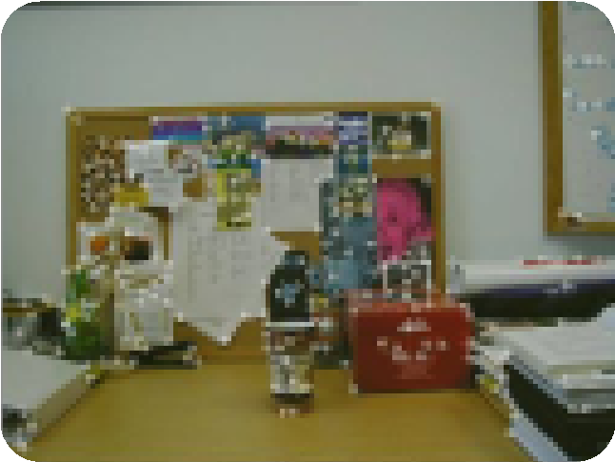
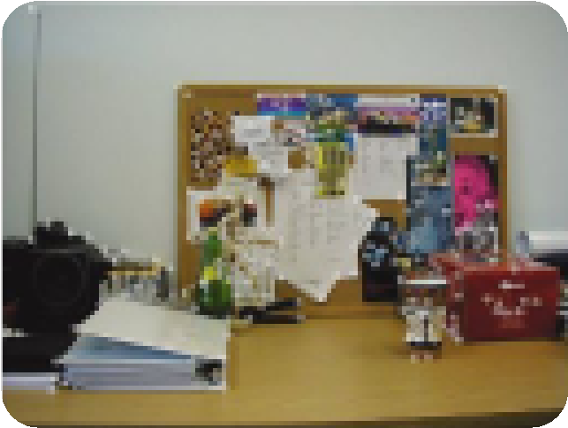
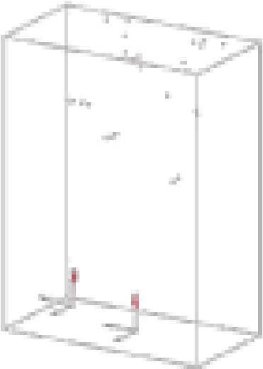
Промежуточные итоги
Подготовка
Калибруем камеру, получаем модель
камеры и модель ректификации.
Простейшая реконструкция
Приходит изображение 1, убираем дисторсию, находим кейпоинты.
Приходит изображение 2, убираем дисторсию, находим кейпоинты,
матчим их с первым изображением.
Восстанавливаем R и T между изображениями.
Восстанавливаем глубины для заматченных точек.
В SLAM это иногда называют инициализация.

Slide 23
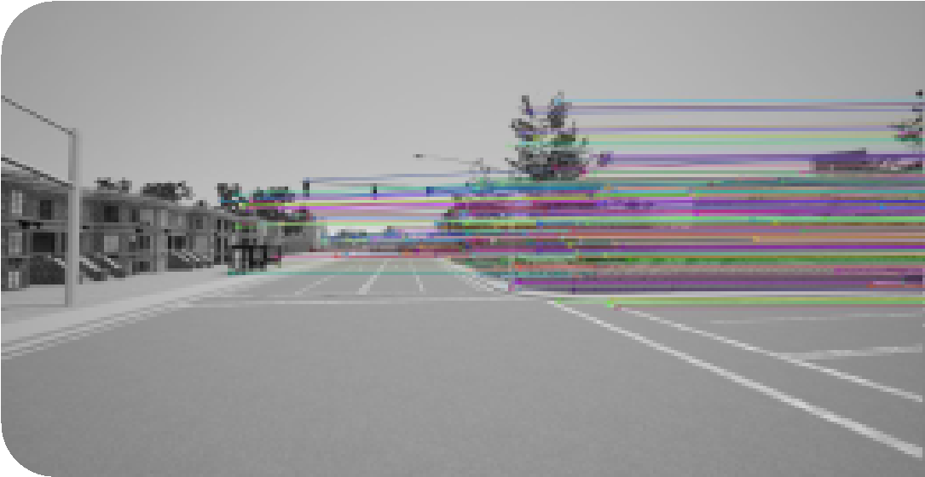
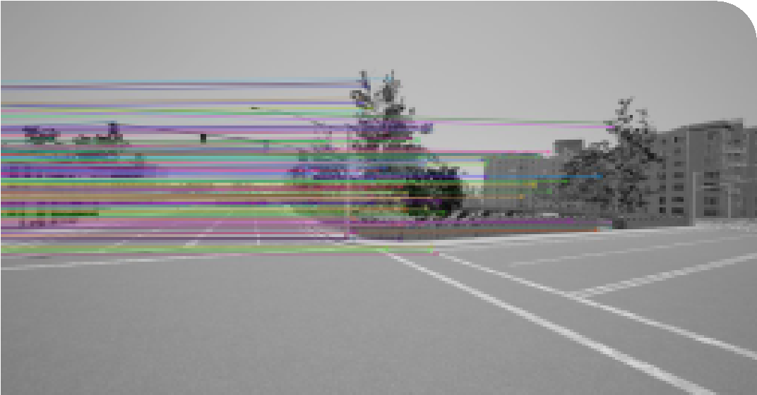
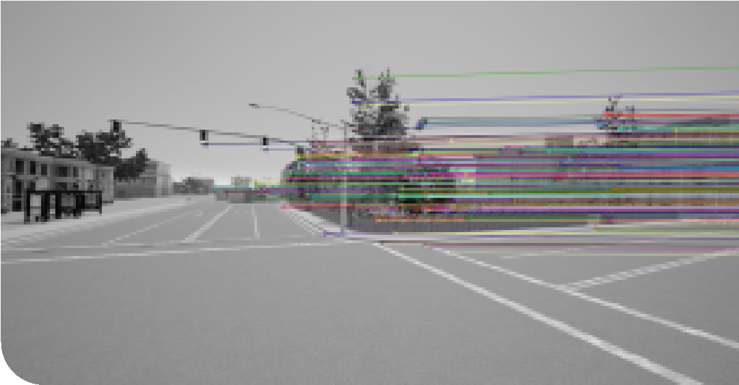
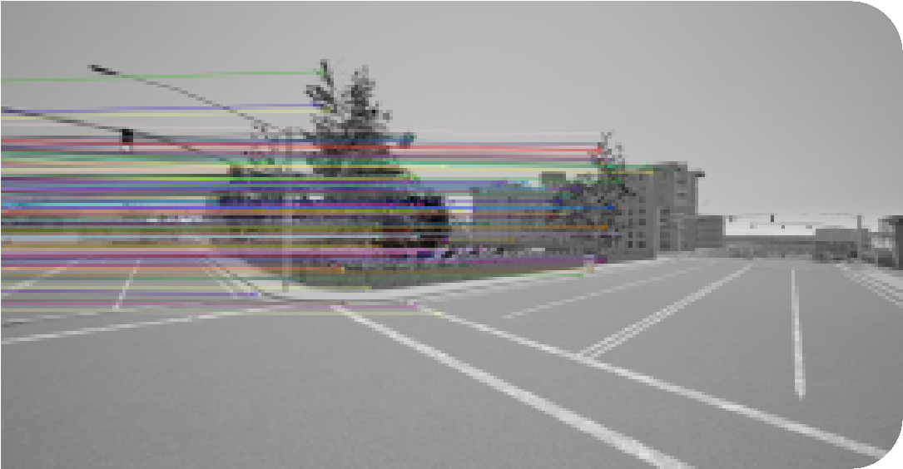
А что дальше?
Frame 1 & Frame 2
R и T между Frame 1 и Frame 2, 3D точки
Frame 1
Frame 2
Frame 3
Frame 1 & Frame 2 & Frame 3
?

Slide 24
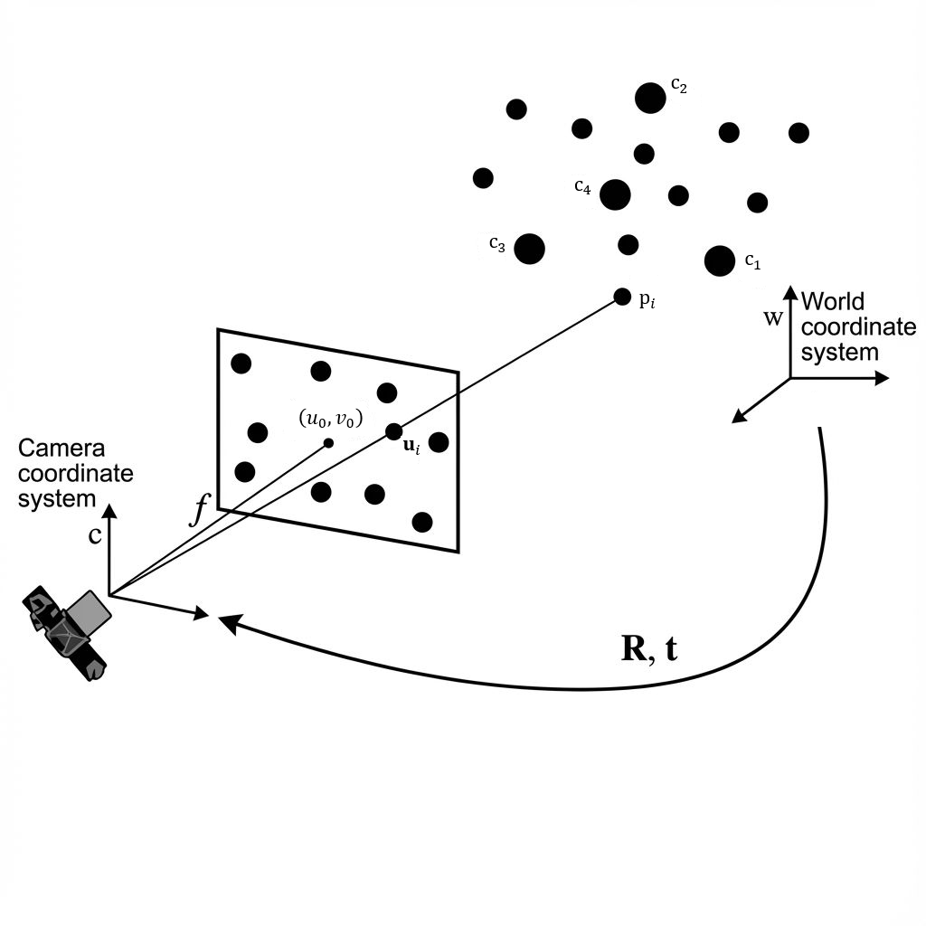
Perspective-n-Point (PnP)
Это новый Frame 3, мы сматчили его 2D фичи с 2D фичами Frame 2. То есть у нас есть информация, куда 3D проецируются на Frame 3.
Эти 3D точки мы восстановили
из Frame 2
Минимальной задачей PnP является P3P
(3 пары фич для нахождения R и T)
Задача – найти R и T

Slide 25
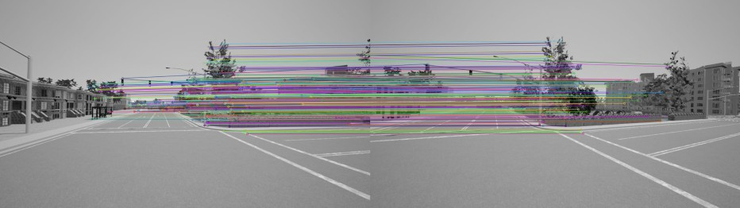
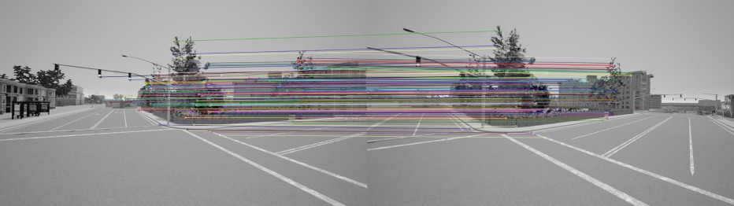
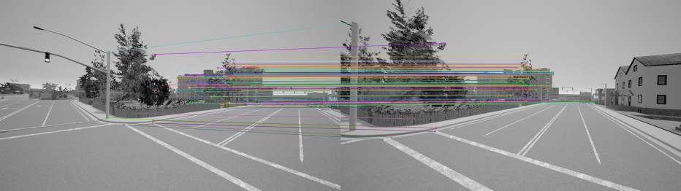
Простейший SLAM
Frame 1 & Frame 2
Матчим точки, находим R, T с помощью 5pt, триангулируем 3D точки
Frame 1
Frame 2
Frame 4
Frame 3
Матчим точки, находим R, T с помощью PnP,
триангулируем 3D точки
Frame 1 & Frame 2 & Frame 3

Slide 26
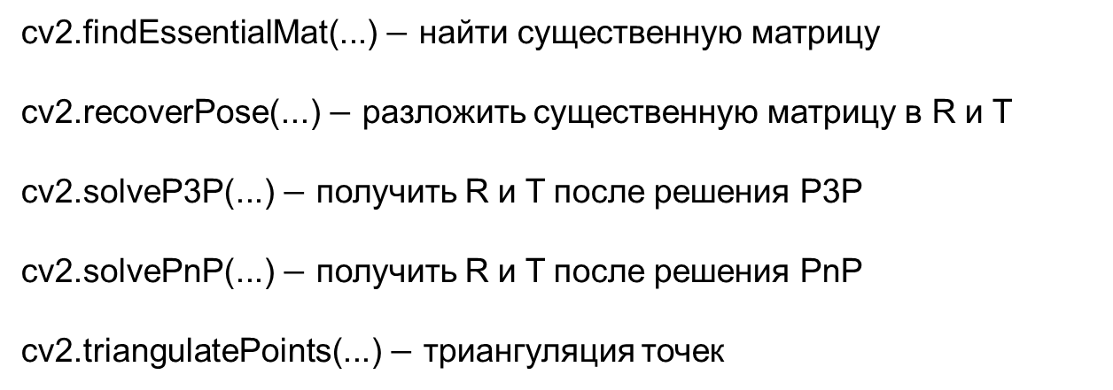
OpenCV
cv2.findEssentialMat(...) $−$ найти существенную матрицу
cv2.recoverPose(...) $−$ разложить существенную матрицу в R и T
cv2.solveP3P(...) $−$ получить R и T после решения P3P
cv2.solvePnP(...) $−$ получить R и T после решения PnP
cv2.triangulatePoints(...) $−$ триангуляция точек

Slide 27
Библиотеки
Линейная алгебра
SE(3)
Алгоритмы реконструкции
Eigen
Sophus
OpenCV, tutorials
manif
OpenGV

Slide 28
Использованные материалы
Материалы курса 3DCV от DeepSchool, автор презентации – Игорь Ильин, разработчик SLAM
Документация OpenCV
Материалы курса Computer Vision, Carnegie Mellon

Slide 29
Примеры работ
A monocular SLAM system based on SIFT features for gastroscope tracking
Real time SLAM in Endoscopy Applications
KDD 2019: SLAM Endoscopy Enhanced by Adversarial Depth Prediction - Reconstruction of Colon Phantom
EndoSLAM dataset and an unsupervised monocular visual odometry and depth estimation approach for endoscopic videos
CudaSIFT-SLAM: multiple-map visual SLAM for full procedure mapping in real human endoscopy

